Slide 1



Ремонт в одном окне — от выбора материалов до готового результата
Мовсик Алексей
Мухин Захар (спикер)
Гайдук Никита
Откройте прототип

Slide 2


Магазин помогает купить, но не помогает сделать
1,3 млн
800 тыс.
4 000+
посетителей сайта ОМА в месяц
участников программы «Баланс»
компаний и ИП в OMA PRO в месяц
Частный клиент
Мастер и бригада
Владельцы квартир и домов 20–60 лет: покупают материалы, но не делают ремонт сами
ИП и небольшие компании — клиенты OMA PRO, которые делают ремонт под заказ
Материалы покупает в ОМА, мастера ищет по знакомым и объявлениям
Не знает, сколько стоит ремонт целиком и где сэкономить
Нет одного ответственного: при проблеме виноватого ищет сам
Заказы нерегулярные: клиентов ищут через знакомых и объявления
Закупка под каждый объект отнимает время
Оплата — по договорённости, без гарантий и документов
Неопределённость
Нестабильность
Notes:
Аудитория у ОМА огромная, но магазин заканчивается на кассе. Клиент остаётся один на один с поиском мастера, а мастер — с поиском заказов. Мы закрываем разрыв для обеих сторон.

Slide 3

Решение: одно приложение для двух сторон ремонта
Частное лицо
Бизнес
Ремонт для себя
Мастер, бригада, компания
Дизайн комнат, 3D кухни и санузла бесплатно
Мастера и бригады с фильтрами
Подбор решения и бюджета
Ремонт под ключ по этапам
Паспорт дома и бонусы «Баланс»
Прокат у магазина и у соседа
Отвечает ОМА
Регистрация и проверка ОМА
Заявки от ОМА — принять в один клик
Заказы и заработок за любой период
Закупка по ценам OMA PRO
Прокат техники
Договор, акты и счета в приложении
Договор с клиентом на товары и подряд
Мастера — проверенные субподрядчики
Цена фиксируется до начала
Оплата этапа — после приёмки
Гарантия ОМА на всё
Результат: от сметы до старта работ — до 10 дней, цена известна до начала, один ответственный за товар и работу, вся история — в приложении
Notes:
Две стороны в одном приложении. Частное лицо видит дизайн, стройку и бюджет. Бизнес — заказы, заработок и закупку. Посередине ОМА: договор, цена, гарантия и оплата после приёмки.

Slide 4
Чем мы лучше альтернатив
Объявления
Kufar, соцсети
Сильные стороны
Много мастеров, найти быстро
Цены часто ниже рынка
Слабые стороны
Нет проверки и гарантии
Материалы клиент считает и покупает сам
По знакомству
рекомендации друзей
Сильные стороны
Доверие к мастеру
Гибкая цена и сроки
Слабые стороны
Мастер пропал — спросить не с кого
Без договора и чеков
Площадки услуг
Onliner Услуги
Сильные стороны
Отзывы и рейтинги
Легко сравнить предложения
Слабые стороны
Договор с мастером — напрямую
Материалы — отдельно, в другом месте
Услуги ОМА сейчас
мастера-партнёры на oma.by
Сильные стороны
Бренд ОМА и проверенные партнёры
Рядом с покупкой товара
Слабые стороны
Товары и работы — отдельные заказы
Без поэтапной приёмки в приложении
ОМА для дома
наше решение
Сильные стороны
Смета из товаров ОМА, материалы к дате работ
Один ответственный, оплата этапа после приёмки
Слабые стороны
Пилот: пока Минск и санузлы
Цена работ на уровне рынка, не ниже
Смета из товаров ОМА
Проверено ОМА
Материалы и работы в одном итоге: клиент видит цену ремонта сразу
УНП, допуски и рейтинг только по заказам через ОМА — вместо анонимных объявлений
Notes:
Ни один способ найти мастера сегодня не связывает материалы и работу. У нас смета из товаров ОМА, материалы одной партией к дате работ, оплата после приёмки и один ответственный.

Slide 5

Путь клиента и путь мастера
1
Задача
2
Решение
3
Подбор
4
Работа
5
Приёмка
Выбирает товар или раздел «Стройка»
Смета или консультант по бюджету
Мастер или бригада с фильтрами
Материалы к дате, фото этапов
Оплата этапа, гарантия, отзыв
Частное лицо
1
Вход
2
Проверка
3
Заявка
4
Закупка
5
Выплата
Бизнес: профиль, УНП, допуски
ЕГР, отзывы, договор субподряда
Принимает заказ от ОМА
Материалы по ценам OMA PRO
После приёмки клиентом
Бизнес
Возврат в ОМА
Клиента возвращают Паспорт дома, напоминания об уходе, бонусы «Баланс» и «мой мастер» для повторного вызова. Мастера — поток заявок и закупка в одном месте.
Notes:
Две дорожки одного процесса. Клиент идёт от задачи до приёмки, мастер — от регистрации до выплаты. Встречаются на заказе, который ведёт ОМА. После ремонта обе стороны остаются в приложении.

Slide 6
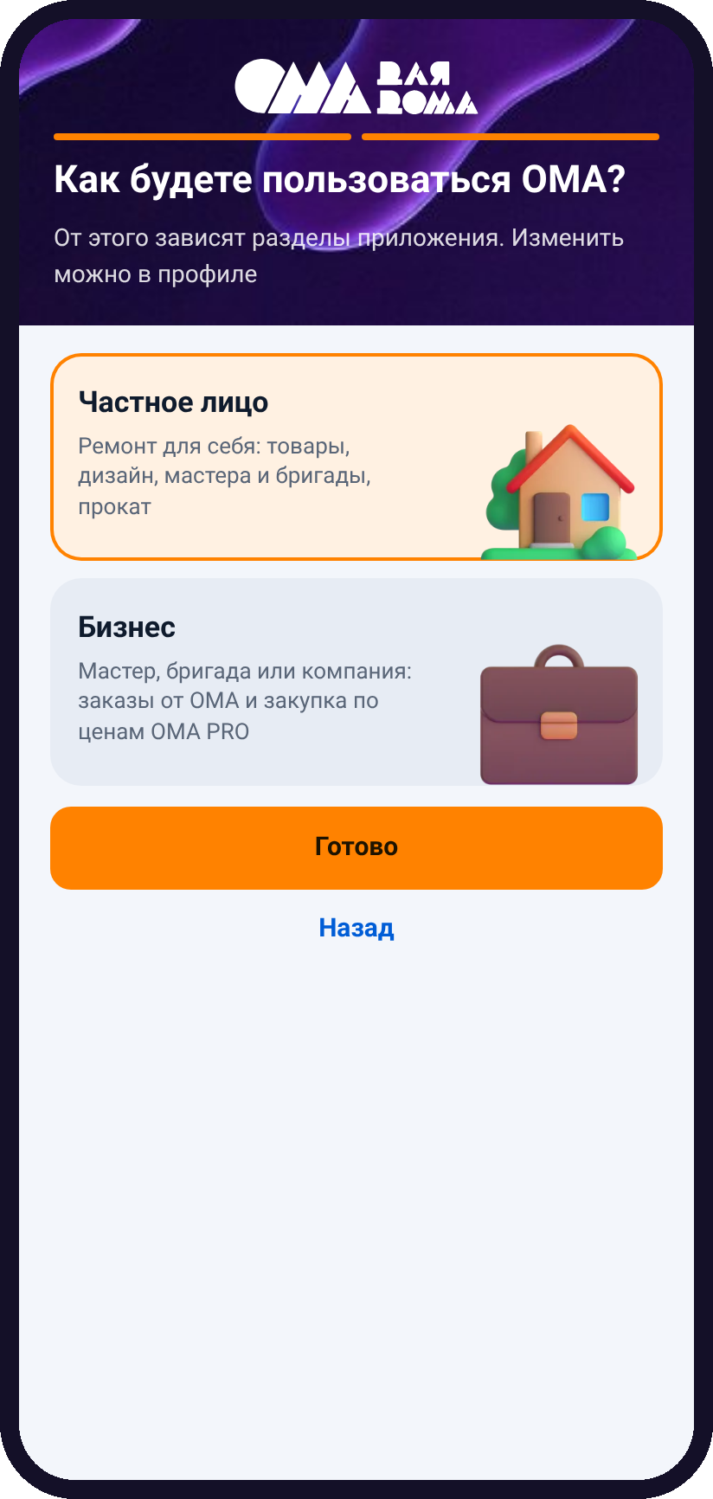
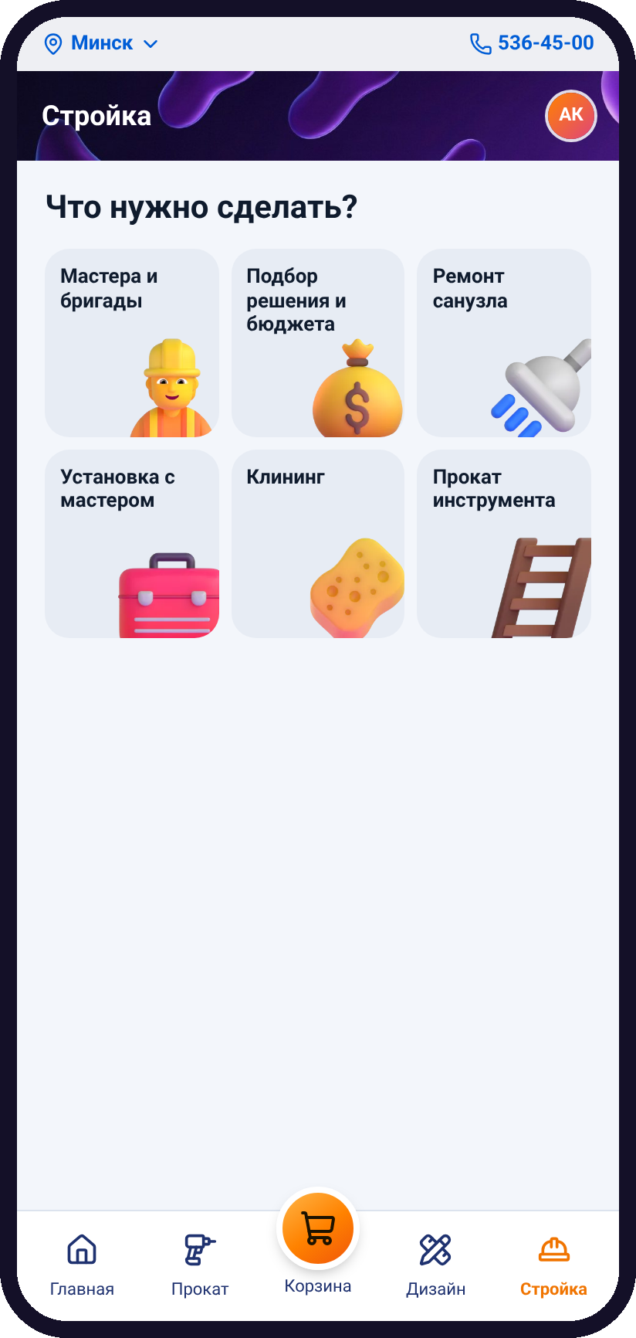
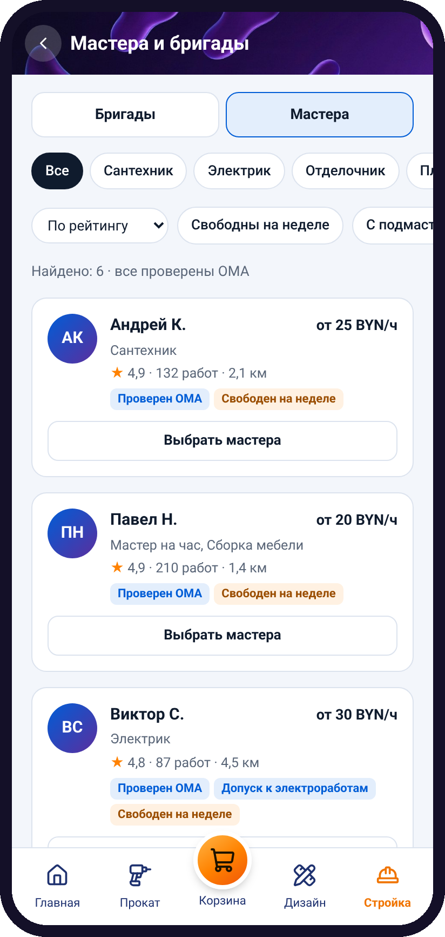
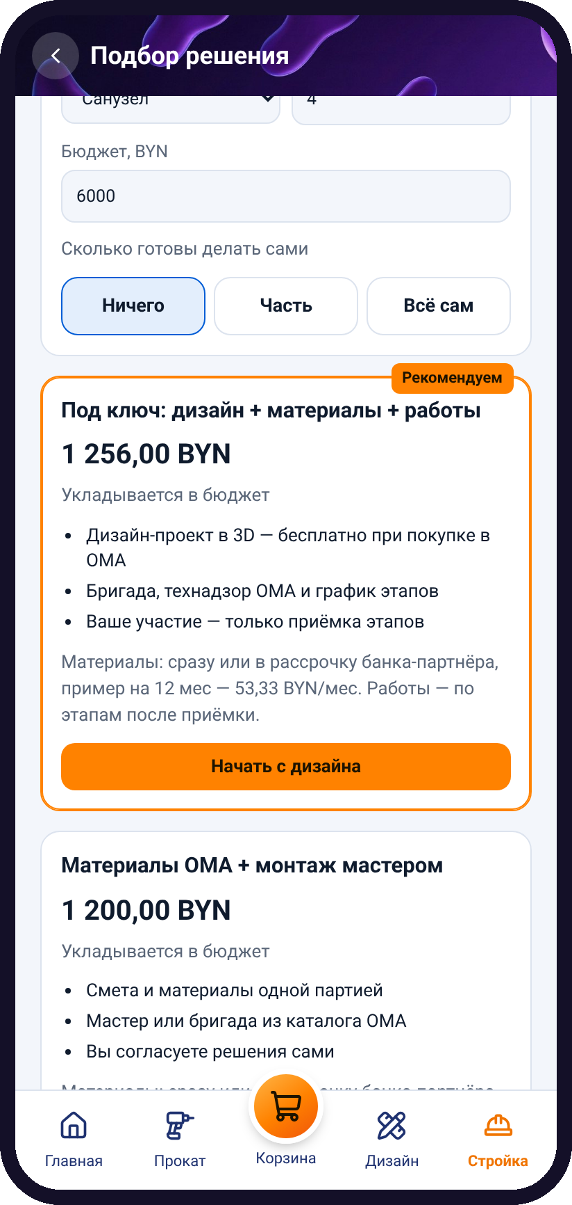
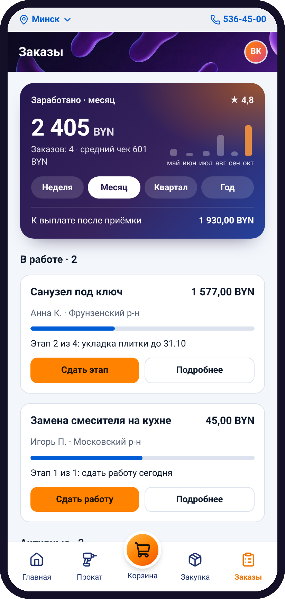
Как выглядит прототип:
kvasiuum.github.io/hackatonoma
Регистрация: частное лицо или бизнес
Стройка: категории как на маркетплейсе
Мастера и бригады с фильтрами
Подбор решения и бюджета
Бизнес: заказы и заработок
Notes:
Прототип открывается по ссылке. Показываем регистрацию с выбором частное лицо или бизнес, категории стройки, каталог мастеров с фильтрами, подбор бюджета и кабинет мастера с заработком.

Slide 7
Экономика пилота в Минске
300–500 тыс.
≈160 BYN
≈2 500
BYN затраты на пилот за 12 месяцев
доход ОМА с заказа: 400 BYN работ и 600 BYN материалов
заказов в год — точка окупаемости
Затраты
Доход
Экономия
Раздел в приложении и кабинет мастера — 150–250 тыс. BYN
Привлечение и проверка мастеров, страховка, поддержка — 150–250 тыс. BYN
Около 10% на работах: ОМА — исполнитель, мастер — субподрядчик
Маржа на материалах по смете
Закупка мастеров по OMA PRO
Подбор и консультации уходят из магазина в приложение
Меньше возвратов: смета считается по проекту
Трафик уже есть: магазины, OMA PRO и «Баланс»
Следующий шаг: пилот в Минске на ремонте санузлов и установке, затем кухни, дача и регионы — та же модель на новые категории
По законам РБ: ОМА — исполнитель по бытовому подряду (ГК, Закон «О защите прав потребителей»), мастера — субподрядчики, данные — по Закону № 99-З, хранение в Беларуси
Notes:
Пилот в Минске стоит 300–500 тысяч рублей за год. С одного заказа ОМА получает около 160 рублей, окупаемость — примерно 2 500 заказов в год. Трафик уже есть: магазины, OMA PRO и «Баланс». Модель законна: ОМА отвечает перед клиентом как исполнитель.

